Slide 1
Меры и инструменты государственной политики в сфере развития малого и среднего предпринимательства в рамках Стратегии развития МСП в России на период до 2030 года
Сентябрь, 2015

Slide 2


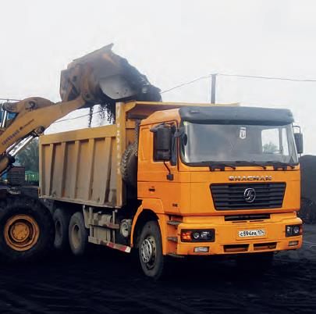





СТРАТЕГИЯ РАЗВИТИЯ МСП ДО 2030 ГОДА
Цель Стратегии - эффективное развитие сегмента МСП как одного из локомотивов:
Инновационного развития экономики
Обеспечения социальной стабильности и высокого уровня занятости
Задачи Стратегии
(в части финансовой поддержки)
Повышение доступности финансовой поддержки
Стимулирование прямых инвестиций и венчурного финансирования
Развитие и создание дополнительных инструментов финансирования

Slide 3
СТРАТЕГИЯ РАЗВИТИЯ МСП ДО 2030 ГОДА
Адресный характер поддержки
Инструмент финансирования | «Массовые» и малые МСП |  |  | Производственные и высокотехнологичные МСП
 | Торговые/ сервисные МСП | МСП в приоритетных регионах и отраслях | Социальные МСП | Производ-ственные МСП | Газели | Start-up
Кредитование
Микрофинансирование
Гарантии и поручительства |  |  |  |  |  | частично
Синдицированное кредитование и проектное финансирование
Рефинансирование и реструктуризация
Лизинг
Факторинг
Гранты и субсидии
Венчурные инвестиции
Мезонинное финансирование
Рынок акций и облигаций | частично | частично
Краудфандинг | частично | частично | частично

Slide 4

ФЕДЕРАЛЬНАЯ КОРПОРАЦИЯ РАЗВИТИЯ МСП
Миссия Корпорации: координация государственных мер по развитию МСП в России
Задача Корпорации
Задача МСП Банка
Координация оказания финансовой, инфраструктурной, юридической и методологической поддержки субъектов МСП, в т.ч. в части обеспечения доступа к госзаказам и госзакупкам
Оказание финансовой поддержки
Итоги реализации Программы*:
Объем средств, доведенных до субъектов МСП
555
млрд рублей
53000
Количество МСП
Количество партнеров
433
* нарастающим итогом с 2004 года

Slide 5
ИНСТРУМЕНТЫ ПОДДЕРЖКИ
Действующие
Продуктовая линейка Банка
удовлетворяет все насущные потребности малого и среднего бизнеса:
ПОДДЕРЖКА ИНВЕСТИЦИЙ
ПОДДЕРЖКА ПРИОРИТЕТНЫХ МСП
Долгосрочное кредитование МСП, реализующих инвестиционные проекты
Обеспечение прироста инвестиций в основной капитал МСП
Долгосрочное финансирование МСП относящихся к целевым приоритетным сегментам: резидентов индустриальных (техно) парков, исполнителей заказов для крупных предприятий, экспортеров
АНТИКРИЗИСНАЯ ПОДДЕРЖКА
ГАРАНТИЙНАЯ ПОДДЕРЖКА
Долгосрочные кредиты на льготных условиях с возможностью рефинансирования для завершения проектов, начатых до кризиса
Предоставление гарантий на реализацию инвестиционных проектов среднего бизнеса

Slide 6
ИНСТРУМЕНТЫ ПОДДЕРЖКИ
Новые
СЕКЬЮРИТИЗАЦИЯ
СОВМЕСТНЫЕ ПРОЕКТЫ С ФОНДАМИ
МСП Банк:
организатор и со-организатор сделок секьюритизации МСП активов
«якорный инвестор» (старший и мезонинный транши)
исполнитель инфраструктурных функций: банк счета, залоговые счета, платежный и расчетный агент, основной сервисный агент
Несколько сделок в разной степени готовности
МСП Банк участвует в разработке нормативного контура для регулирования сделок и успешного внедрения механизма на российском рынке
Перспективы сотрудничества
С Фондом развития моногородов:
многоканальное финансирование проектов МСП
информационный обмен о перспективных проектах
С Фондом развития промышленности:
прямое кредитование Банком администраций субъектов РФ на цели софинансирования 5% взноса Фонда развития моногородов;
прямое кредитование якорных резидентов индустриальных парков в моногородах;
кредитование корпораций развития на предоставление оборотных средств для резидентов индустриальных парков;
финансирование приобретения резидентами индустриальных парков производственного оборудования через механизмы региональных лизинговых компаний.

Slide 7
НАШИ КОНТАКТЫ:

